Slide 1
Психология конфликтов (09.12.20)
Перепишите лекцию в тетрадь и выполните письменно задание в конце

Slide 2
Следует различать конфликтные ситуации и конфликты
Конфликтная ситуация — это возникновение разногласий, т. е. столкновение желаний, мнений, интересов. Конфликтная ситуация бывает при дискуссии, споре.
Конфликт — это взаимные отрицательные отношения, возникающие при столкновении желаний, мнений; это отягощенные эмоциональным напряжением и «выяснением отношений» разногласия между людьми.

Slide 3
Существуют четыре основных типа конфликта:
внутриличностный конфликт;
межличностный конфликт;
конфликт между личностью и группой;
межгрупповой конфликт

Slide 4
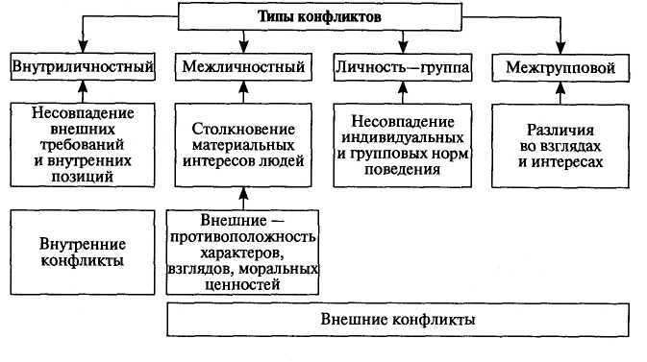
Типы конфликтов

Slide 5
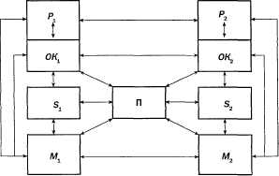
Структура конфликта
П - предмет конфликта
S - стороны конфликта
OK - Образ конфликтной ситуации
M - Мотивы конфликта
P - Позиции конфликтующих сторон

Slide 6
Причины и факторы межличностных конфликтов
информационные факторы – неприемлимость информации для одной из сторон;
поведенческие факторы – неуместность, грубость, бестактность и т.п.;
факторы отношений – неудовлетворенность от взаимодействия между сторонами;
ценностные факторы – противоположность принципов поведения;
структурные факторы – относительно стабильные объективные обстоятельства, которые трудно поддаются изменению.

Slide 7
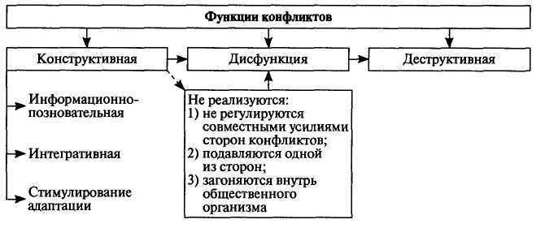
Функции конфликтов

Slide 8
две фазы развития конфликта: конструктивная и деструктивная
Для конструктивной фазы характерна неудовлетворенность собой, оппонентом, беседой, совместной деятельностью.
Она проявляется, с одной стороны, в стиле ведения разговора — повышенном эмоциональном тоне речи, упреках, оправданиях, игнорировании реакции партнера, а с другой — в неречевых характеристиках поведения: уходе от разговора, прекращении совместной деятельности или ее нарушении.
При этом беседа остается в рамках делового обсуждения, разногласия не принимают необратимого характера, оппоненты контролируют себя.

Slide 9
Деструктивная фаза конфликта начинается тогда, когда взаимная неудовлетворенность оппонентов друг другом превышает некий критический порог и совместная деятельность или общение становятся неконтролируемыми.
Эта фаза может иметь две стадии.
1) характеризуется стремлением завысить свои возможности и занизить возможности оппонента, самоутвердиться за его счет. Она связана также с необоснованностью критических замечаний.
Эти реакции воспринимаются последним как личные оскорбления и вызывают противодействие, т. е. ответное конфликтное поведение.
2) хронический конфликт

Slide 10
Многие участвующие в конфликтах люди могут сравнительно спокойно реагировать на возникающие проблемы. Они анализируют причины конфликтов и находят оптимальные выходы из создавшихся условий.
Про таких людей принято говорить, что они обладают толерантностью, т.е. стойкостью и способностью разрешить конфликт самыми оптимальными способами.

Slide 11
Стадии конфликта
потенциальное формирование противоречивых интересов, ценностей, норм;
переход потенциального конфликта в реальный или стадию осознания участниками конфликта своих верно или ложно понятых интересов;
конфликтные действия;
снятие или разрешение конфликта.

Slide 12
Классификация конфликтов
№ п/п | Основание классификации | Виды конфликтов | Общая характеристика
1 | Сферы проявления конфликта | Экономические Идеологические Социально-бытовые Семейно-бытовые | В основе лежат экономические противоречия В основе лежат противоречия во взглядах В основе лежат противоречия социальной сферы В основе лежат противоречия семейных отношений
2 | Степень длительности и напряженности конфликта | Бурные быстротекущие конфликты Острые длительные конфликты Слабовыраженные и вялотекущие конфликты Слабовыраженные и быстротекущие | Возникают на основе индивидуальных психологических особенностей личности, отличаются агрессивностью и крайней враждебностью конфликтующих Возникают при наличии глубоких противоречий Связаны с не очень острыми противоречиями, либо пассивностью одной из сторон Связаны с поверхностными причинами, носят эпизодический характер

Slide 13
Классификация конфликтов
№ п/п | Основание классификации | Виды конфликтов | Общая характеристика
3 | Субъекты конфликтного взаимодействия | Внутриличностные конфликты Межличностные конфликты Конфликты «личность—группа* Межгрупповые конфликты | Связаны со столкновением противоположно направленных мотивов личности Субъектами конфликта выступают две личности Субъекты конфликта' с одной стороны личность, а с другой— группа (микрогруппа) Субъектами конфликта выступают малые социальные группы или микрогруппы
4 | Социальные последствия | Конструктивные конфликты Деструктивные конфликты | В основе таких конфликтов лежат объективные противоречия Способствуют развитию организации или другой социальной системы В основе таких конфликтов, как правило, лежат субъективные причины Они создают социальную напряженность и ведут к разрушению социальной системы

Slide 14
Классификация конфликтов
№ п/п | Основание классификации | Виды конфликтов | Общая характеристика
5 | Предмет конфликта | Реалистичные (предметные) конфликты Нереалистичные (беспредметные) конфликты | Имеют четкий предмет Не имеют предмета или имеют предмет, который является жизненно важным для одного или обоих субъектов конфликта

Slide 15
Соотношение фаз и этапов конфликта
Фаза конфликта | Этап конфликта | Возможности разрешения конфликта (%)
Начальная фаза | Возникновение и развитие конфликтной ситуации; осознание конфликтной ситуации. | 92%
Фаза подъема | Начало открытого конфликтного взаимодействия | 46%
Пик конфликта | Развитие открытого конфликта | Менее 5%
Фаза спада | - | Около 20%

Slide 16
Типы конфликтогенов
Характер конфликтогена | Форма проявления
Прямое негативное отношение | Приказание, угроза; замечание, критика; обвинение, насмешка; издевка, сарказм
Снисходительное отношение | Унизительное утешение; унизительная похвала; упрек; подшучивание
Хвастовство | Восторженный рассказ о своих реальных и мнимых успехах
Менторские отношения | Категоричные оценки, суждения, высказывания; навязывание своих советов, своей точки зрения; напоминание о неприятном; нравоучения и поучения
Нечестность и неискренность | Утаивание информации; обман или попытка обмана; манипуляции сознанием человека
Нарушения этики | Причиненные случайно неудобства без извинения; игнорирование партнера по общению (не поздоровался, не пригласил сесть, не проявил внимания, продолжает заниматься посторонними делами и т. п.); перебивание собеседника; перекладывание ответственности на другого человека
Регрессивное поведение | Наивные вопросы; ссылки на других при получении справедливого замечания; пререкания

Slide 17
Способы и правила разрешения конфликтов.
Игнорирование - это реакция на конфликт, выражающаяся в игнорировании и фактическом отрицании конфликта. «Уходящий стиль». Человек, используя данный тип поведения, стремится «вовремя уйти» (избежать), не обостряя ситуацию, не доводить конфликт до открытого столкновения.
Приспособление - это удовлетворение интересов другой стороны через «приспособление», чаще всего оно предполагает незначительное удовлетворение собственных интересов. «Мягкий стиль» предполагает готовность принять точку зрения «противника», отказаться от своей (Мне все равно. Или все, или ничего).

Slide 18
Компромисс- это открытое обсуждение мнений и позиций, направленное на поиск решения, наиболее удобного и приемлемого для обеих сторон. Предполагает «компромиссный стиль». С самого начала человек согласен на урегулирование разногласий путем взаимных уступок (50%\50%).
Конкуренция - может привести к доминированию и в конечном итоге уничтожению одного партнера другим, стремление добиться своих интересов в ущерб другому. Это «жесткий тип решения конфликтов». Человек во что бы то ни стало стремится выиграть, отстоять свои интересы за счет другого.

Slide 19
Сотрудничество- это форма разрешения конфликта, при которой удовлетворение интересов обеих сторон более важно, чем решение вопроса. Предполагает «демократичный стиль». Человек придерживается мнения, что всегда можно договориться. Во время конфликта старается предложить альтернативу, ищет решения, которые удовлетворили бы обе стороны. Сотрудничество предполагает уравновешение двух сторон

Slide 20
Задание: пройдите тест на определение стратегии поведения в конфликте и посчитайте результат. Запишите в тетрадь.
Текст опросника
Инструкция: Перед вами ряд утверждений, которые помогут определить некоторые особенности вашего поведения. Здесь не может быть ответов «правильных» или «ошибочных». Люди различны, и каждый может высказать свое мнение.
Имеются два варианта, А и В, из которых вы должны выбрать один, в большей степени соответствующий вашим взглядам, вашему мнению о себе. В бланке для ответов поставьте отчетливый крестик соответственно одному из вариантов (А или В) для каждого утверждения. Отвечать надо как можно быстрее.

Slide 21
1.
А. Иногда я предоставляю возможность другим взять на себя ответственность за решение спорного вопроса.
В. Чем обсуждать, в чем мы расходимся, я стараюсь обратить внимание на то, с чем мы оба согласны.
2.
А. Я стараюсь найти компромиссное решение.
В. Я пытаюсь уладить дело с учетом всех интересов другого и моих собственных.
3.
А. Обычно я настойчиво стремлюсь добиться своего.
В. Я стараюсь успокоить другого и сохранить наши отношения.
4.
А. Я стараюсь найти компромиссное решение.
В. Иногда я жертвую своими собственными интересами ради интересов другого человека.
5.
А. Улаживая спорную ситуацию, я все время стараюсь найти поддержку у другого.
В. Я стараюсь сделать все, чтобы избежать бесполезной напряженности.
6.
А. Я пытаюсь избежать неприятностей для себя.
В. Я стараюсь добиться своего.
7.
А. Я стараюсь отложить решение спорного вопроса, с тем чтобы со временем решить его окончательно.
В. Я считаю возможным в чем-то уступить, чтобы добиться другого.
8.
А. Обычно я настойчиво стремлюсь добиться своего.
В. Я первым делом стараюсь ясно определить то, в чем состоят все затронутые интересы.
9.
А. Думаю, что не всегда стоит волноваться из-за каких-то возникающих разногласий.
В. Я прилагаю усилия, чтобы добиться своего.
10.
А. Я твердо стремлюсь достичь своего.
В. Я пытаюсь найти компромиссное решение.

Slide 22
11.
А. Первым делом я стараюсь ясно определить, в чем состоят все затронутые спорные вопросы.
В. Я стараюсь успокоить другого и, главным образом, сохранить наши отношения.
12.
А. Зачастую я избегаю занимать позицию, которая может вызвать споры.
В. Я даю возможность другому в чем-то остаться при своем мнении, если он тоже идет навстречу мне.
13.
А. Я предлагаю среднюю позицию.
В. Я настаиваю, чтобы было сделано по-моему.
14.
А. Я сообщаю другому свою точку зрения и спрашиваю о его взглядах.
В. Я пытаюсь показать другому логику и преимущества моих взглядов.
15.
А. Я стараюсь успокоить другого и, главным образом, сохранить наши отношения.
В. Я стараюсь сделать так, чтобы избежать напряженности.
16.
А. Я стараюсь не задеть чувств другого.
В. Я пытаюсь убедить другого в преимуществах моей позиции.
17.
А. Обычно я настойчиво стараюсь добиться своего.
В. Я стараюсь сделать все, чтобы избежать бесполезной напряженности.
18.
А. Если это сделает другого счастливым, дам ему возможность настоять на своем.
В. Я даю возможность другому в чем-то остаться при своем мнении, если он также идет мне навстречу.
19.
А. Первым делом я стараюсь ясно определить то, в чем состоят все затронутые вопросы и интересы.
В. Я стараюсь отложить решение спорного вопроса с тем, чтобы со временем решить его окончательно.
20.
А. Я пытаюсь немедленно преодолеть наши разногласия.
В. Я стараюсь найти наилучшее сочетание выгод и потерь для обеих сторон.

Slide 23
21.
А. Ведя переговоры, я стараюсь быть внимательным к желаниям другого.
В. Я всегда склоняюсь к прямому обсуждению проблемы и их совместному решению.
22.
А. Я пытаюсь найти позицию, которая находится посередине между моей позицией и точкой зрения другого человека.
В. Я отстаиваю свои желания.
23.
А. Как правило, я озабочен тем, чтобы удовлетворить желания каждого из нас.
В. Иногда я предоставляю возможность другим взять на себя ответственность за решение спорного вопроса.
24.
А. Если позиция другого кажется мне очень важной, я постараюсь пойти навстречу его желаниям.
В. Я стараюсь убедить другого прийти к компромиссу.
25.
А. Я пытаюсь показать другому логику и преимущества моих взглядов.
В. Ведя переговоры, я стараюсь быть внимательным к желаниям другого.
26.
А. Я предлагаю среднюю позицию.
В. Я почти всегда озабочен тем, чтобы удовлетворить желания каждого из нас.
27.
А. Зачастую я избегаю занимать позицию, которая может вызвать споры.
В. Если это сделает другого счастливым, я дам ему возможность настоять на своем.
28.
А. Обычно я настойчиво стремлюсь добиться своего.
В. Улаживая ситуацию, я обычно стараюсь найти поддержку у другого.
29.
А. Я предлагаю среднюю позицию.
В. Думаю, что не всегда стоит волноваться из-за каких-то возникающих разногласий.
30.
А. Я стараюсь не задеть чувств другого.
В. Я всегда занимаю такую позицию в спорном вопросе, чтобы мы совместно с другим человеком могли добиться успеха.

Slide 24
Ключ к опроснику
1. Соперничество: ЗА, 6В, 8А, 9В, 10А, 13В, 14В, 16В, 17А, 22В, 25А, 28А.
2. Сотрудничество: 2В, 5А, 8В,11А, 14А, 19А, 20А, 21В, 23В, 26В, 28В, ЗОВ.
3. Компромисс: 2А, 4А, 7В, 10В, 12В, 13А, 18В, 22А, 23А, 24В, 26А, 29А.
4. Избегание: 1А, 5В, 6А, 7А, 9А, 12А, 15В, 17В, 19В, 20В, 27А, 29В.
5. Приспособление: 1В, ЗВ, 4В, 11В, 15А, 16А, 18А, 21 А, 24А, 25В, 27В, 30А.

